Slide 1
Laboratorio didattica delle educazioni
Università degli Studi di Macerata
Facoltà di Scienze della formazione
PROF.SSA MARIA CHIARA BARCHI
m.barchi@unimc.it

Slide 2
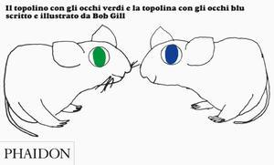

Slide 3
Cosa significa didattica?
Cosa significa educazione/
educazioni?

Slide 4
Brainstorming in modalità cooperative learning (Kagan) intervista a tre passi
1. Lavoro individuale.
2. Intervista di coppia: ciascuno intervista l’altro; come ogni buon giornalista, le domande si possono ampliare in base alle risposte dell’interlocutore.
3. Le coppie si riuniscono in quartetti. Ciascuno ripete sinteticamente quello che ha ascoltato dal compagno di coppia e cosa ha appreso dall’intervista. Poi tutti discutono delle varie idee emerse.

Slide 5
Cos’è la didattica?
Parte della pedagogia che ha per oggetto l’insegnamento e i relativi metodi.

Slide 6
didattica
DISCIPLINARE:
Riguarda l’insegnamento delle singole discipline
GENERALE:
Studia l’insegnamento in quanto tale, ovvero tutto ciò che si fa perché un soggetto possa apprendere

Slide 7
Didattica come scienza autonoma
Oggetto di studio: L’INSEGNAMENTO.
La didattica si preoccupa di individuare tutte le condizioni per favorire l’apprendimento (conoscenze, capacità, competenze);
Campo: SCUOLA/EXTRASCUOLA;
Metodo: TEORIA E PRATICA.
La ricerca si avvale di strumentazioni quali/quantitative (ricerca/azione, clinica, analisi della pratica).

Slide 8
Cos’è la pedagogia?
Pedagogia come teoria dei processi educativi.
Campo di lavoro: educazione
La PEDAGOGIA CLINICA è il recupero e la riteorizzazione di un ASSETTO CLINICO che risale a PEDAGOGISTI SUL CAMPO come Itard, Seguin, Montessori, Decroly, Claparede.
Clima culturale e esperienziale su cui si sono eretti il SISTEMA PEDAGOGICO MONTESSORIANO e la PEDAGOGIA SPECIALE.
P. Crispiani «Pedagogia clinica»

Slide 9
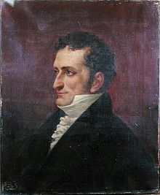
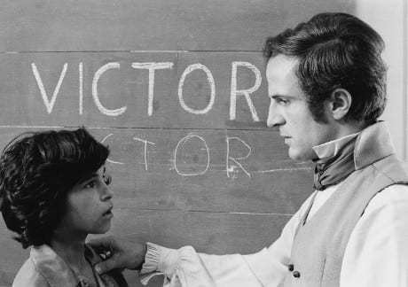
Itard e la nascita della pedagogia speciale
Itard intuisce la natura funzionale del sordomutismo, possibile origine ambientale connessa a deprivazione di stimoli e relazioni.
Distinzione tra condizioni organiche e funzionali.
Decisività formativa della situazione di vita.
Investimento sull’azione educativa.

Slide 10
Itard e la nascita della pedagogia speciale
RIFIUTA LA DIAGNOSI DI INEDUCABILITÀ per effetto della presunta idiozia congenita (Pinel)
Atti innovativi:
-> osservazione diretta, empirica, consapevole;
-> osservazione in condizioni spontanee e provocate;
-> diagnosi funzionale (approccio retrospettivo e attuale di Victor, considerazione interezza della persona, situazioni spontanee e sul compito, precedenza componenti motorie e sensoriali, osservazione diretta);
-> progetto educativo.

Slide 11
Paradigmi teorici e professionali
Distinzione ORGANICO/FUNZIONALE;
EDUCABILITÀ (ottimismo educativo);
Centralità dell’OSSERVAZIONE;
Primato corporeo e sensoriale;
Ecologia (PRESA IN CARICO GLOBALE);
Clinicità;
Corredo tecnologico;
Progettualità.

Slide 12
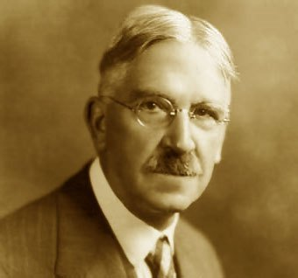
L’attivismo pedagogico-didattico
DEWEY: Didattica di ispirazione pragmatista;
LEARNING BY DOING.
L’azione ha significato solo se risponde a un bisogno individuale o sociale effettivamente avvertito
AMBIENTE-SCUOLA: l’uomo non solo si sviluppa in un ambiente, ma a causa di esso e attraverso l’interazione con esso.

Slide 13
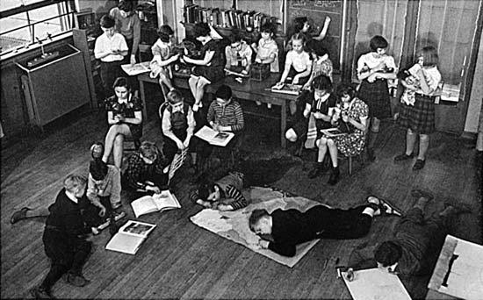
Didattica attivistica
Partire dall’ESPERIENZA DIRETTA
DELL’ALUNNO;
Radicamento della crescita intellettuale
nelle OPERAZIONI CONCRETE;
ESPLORAZIONE-RICERCA;
PROCESS ORIENTED (anziché information oriented);
La scuola si fa LABORATORIO e CENTRO DI RICERCA e L’APPRENDIMENTO È UN’ATTIVITÀ DI SCOPERTA;
Sollecitare la COOPERAZIONE tra gli alunni intorno a attività molto motivanti.

Slide 14
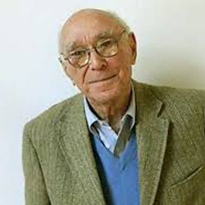
Didattica come arte di apprendere e di far apprendere
BRUNER: APPRENDIMENTO COME COSTRUZIONE ATTIVA DI RISPOSTE DA PARTE DEL SOGGETTO.
APPRENDERE significa ELABORARE INFO, USARE STRATEGIE DI PENSIERO, COSTRUIRE FORME DI CONOSCENZA.
TEORIA DELL’ISTRUZIONE (1967): principio dell’apprendimento
delle STRUTTURE, ossia IDEE-GUIDA di un sapere disciplinare → STRUTTURALISMO DIDATTICO concentra l’attenzione sul contenuto dell’insegnamento: l’oggetto culturale

Slide 15
INTERDISCIPLINARITÀ
PLURIDISCIPLINARITÀ
TRANSDISCIPLINARITÀ

Slide 16
«L’educazione è l’impegno più complesso e significativo esercitato dall’umanità»
Aldo Fabi

Slide 17
L’azione didattica si caratterizza per:
SISTEMATICITÀ
INTENZIONALITÀ

Slide 18
SISTEMATICITÀ
L’azione educativa deve essere una sequenza
composta da:
analisi della realtà
ricerca del tipo di intervento educativo da sviluppare
progettazione iniziale
programmazione
azione
verifica dell’azione, sia durante sia al termine
valutazione
sviluppo successivo della progettazione iniziale

Slide 19
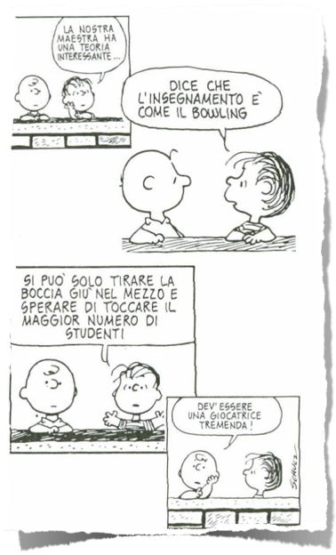
“La nostra maestra ha una teoria interessante ...
… dice che l’insegnamento è come il bowling ...
...si può solo tirare la boccia nel mezzo e sperare di toccare il maggior numero di studenti”.
“Deve essere una giocatrice tremenda!”

Slide 20
INTENZIONALITÀ
Consiste nella consapevolezza della scelta che si è fatta e nell’impegno a portarla avanti.
Consapevolezza e impegno
determinano i pilastri sui quali si fonda l’azione dell’educatore.

Slide 21
Rischio «burn out»
La sindrome da burnout (o più semplicemente burnout) è l'esito patologico di un processo stressogeno che interessa, in varia misura, diversi operatori e professionisti che sono impegnati quotidianamente e ripetutamente in attività che implicano le relazioni interpersonali.
3 DIMENSIONI:
- deterioramento dell'impegno nei confronti del lavoro;
- deterioramento delle emozioni originariamente associate al lavoro;
- un problema di adattamento tra la persona ed il lavoro, a causa delle eccessive richieste di quest'ultimo.

Slide 22
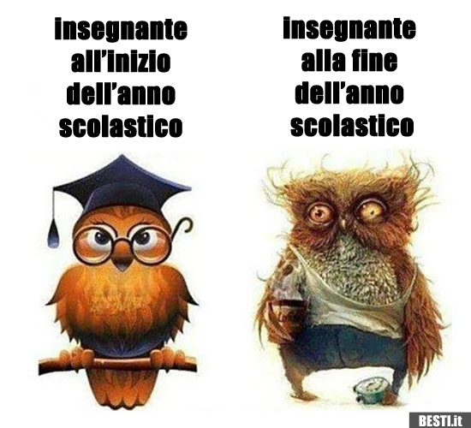

Slide 23
Questo è fare l’insegnante di enrico galiano – insegnante e scrittore
Questa si ripete più o meno un paio di volte a settimana, o almeno ogni volta che conosco qualcuno di nuovo.
– E tu, che lavoro fai? – Il prof. – Ah. – Già. – E… com’è?
Di solito rispondo “Eh, figo”. Ma quello che vorrei dire in realtà è questo.
Stare in una stanza con venticinque persone di cui almeno venti non hanno nessuna voglia di essere lì. Questo, è fare l’insegnante.
Partire da casa con sei matite, dodici penne e ventotto pennarelli, e tornare a casa con in tasca solo una mezza matita mangiucchiata. Che non è neanche tua. Questo, è fare l’insegnante.
Avere amici che ogni volta che ti vedono, dopo il saluto, ti dicono: “Beato te che non fai un c…”.Questo, è fare l’insegnante.

Slide 24
Dire una parola, o un’altra, e sapere che ogni volta la scelta potrebbe cambiare la vita di qualcuno. A volte pure la tua. Questo, è fare l’insegnante.
Ricevere messaggi su whatsapp da gente che non senti da mesi e che ti chiede come si scrive una parola, come se ne dice un’altra, o se si può dire “a me mi”. Questo, è fare l’insegnante.
Asciugare lacrime, tenere mani, ascoltare silenzi. Spendere parti considerevoli del proprio stipendio in tè caldi offerti a studenti arrabbiati, ragazze doloranti, colleghi vicini a una crisi di nervi. Questo, è fare l’insegnante.
Trovarsi di fronte a figli incazzati con i genitori, genitori incazzati con i figli, e soprattutto a genitori incazzati con te. Questo, è fare l’insegnante.
Correggere per cinque ore di fila congiuntivi sbagliati, verbi presi a calci, sintassi torturate. E poi, al primo piccolo “Ma però” detto in velocità, subire la gogna eterna. Questo, è fare l’insegnante.
Inscenare incazzature con tanto di monologhi shakespeariani degni di una candidatura all’Academy Awards. Questo, è fare l’insegnante.

Slide 25
Vedere in prima fila storie d’amore strazianti che sbocciano il lunedì e finiscono il venerdì. Questo, è fare l’insegnante.
Rispondere ogni giorno a tonnellate di domande di ogni genere, dalla riproduzione dei pesci-palla alla possibilità di una invasione aliena sulla Terra, ma soprattutto a una, sempre la stessa, che è: “Posso andare in bagno?”. Questo, è fare l’insegnante.
Dividere risse, evitare incidenti potenzialmente mortali, rischiare l’infarto dalle due alle trenta volte al giorno.
Questo e poi tipo un milione di altre cose, è fare l’insegnante. Ed è qualcosa che non farei a cambio con niente al mondo.
(Sì, lo so che non si dice “qualcosa che non farei a cambio”. Ma mi piace così. Almeno qui, lasciatemelo dire)

Slide 26
Cosa si intende per educazione?
Deriva dal verbo latino exducere, ovvero «trarre fuori», «tirar fuori».
«Obiettivo dell’educazione è aiutare lo sviluppo integrato e totale della personalità nell’intero arco di tutta la vita perché tutti possano autorealizzarsi in maniera compiuta e possano contribuire attivamente alla costruzione di un mondo umano in cui vivere , con i propri simili, in condizioni sempre più soddisfacenti per tutti» Aldo Fabi

Slide 27
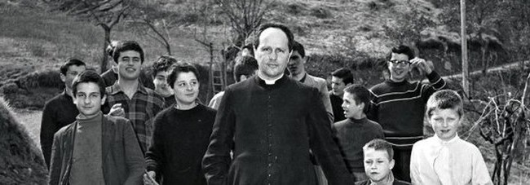
“La scuola è l’unica differenza che c’è tra l’uomo e gli animali. Il maestro dà al ragazzo tutto quello che crede, ama, spera. Il ragazzo crescendo ci aggiunge qualche cosa e così l’umanità va avanti” Don Lorenzo Milani

Slide 28
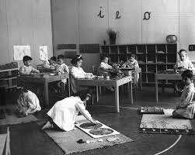
“Se v’è per l’umanità una speranza di salvezza e di aiuto, questo aiuto non potrà venire che dal bambino, perché in lui si costruisce l’uomo”
Maria Montessori

Slide 29
Quale educazione?
Educazione qualitativa
Educazione clinica (dal greco klinike)
OGGETTO e SOGGETTO DELL’EDUCAZIONE: l’UOMO nella sua individuale complessità (presa in carico globale). Spostamento del focus dall’impianto culturale ai PROCESSI FORMATIVI, ovvero allo SVILUPPO DELLA PERSONALITÀ
Competenze da promuovere:
→ COMPETENZE CULTURALI (dimensione sapienziale)
→ COMPETENZE FUNZIONALI

Slide 30
AZIONE EDUCATIVA COME AIUTO ALLO SVILUPPO
FORMAZIONE
SVILUPPO EDUCAZIONE
(MATURAZIONE + AMBIENTE) (INTERVENTO DIRETTO + INDIRETTO)
L’AIUTO: funzione di PREVENZIONE, ASSISTENZA, ORIENTAMENTO, GUIDA (Bildung di Gadamer)

Slide 31
educazione
DIRETTA
CURRICOLO ESPLICITO
INDIRETTA
CURRICOLO IMPLICITO

Slide 32
EDUCAZIONE = l’aiuto intenzionale, clinico e scientificamente orientato, recato ai processi evolutivi di ciascun individuo, in relazione ai suoi bisogni soggettuali.
EDUCATORE: tutore del soggetto in educazione
EDUCAZIONE SCOLASTICA : A CIASCUNO UNO STILE COGNITIVO INDIVIDUALE

Slide 33
La teoria delle intelligenze multiple di gardner
Ogni individuo presenta uno stile cognitivo unico ed irripetibile, risultato dalle combinazioni e dalle interdipendenze esistenti tra forme e gradi delle intelligenze possedute;
«Tutti gli esseri umani (…) sviluppano, in maniera maggiore o minore, almeno sette forme di intelligenza»:
→ Intelligenza linguistico/verbale.
→ Intelligenza visivo/spaziale.
→ Intelligenza musicale.
→ Intelligenza intrapersonale.
→ Intelligenza interpersonale.
→ Intelligenza cinestesica.
→ Intelligenza logico-matematica.
Ad ogni intelligenza corrisponde una forma particolare di creatività che supera le conoscenze acquisite e sviluppa capacità e abilità diversificate (PENSIERO DIVERGENTE).

Slide 34
L’INTELLIGENZA EMOTIVA di Goleman
Le emozioni hanno un ruolo importante nell’orientare i comportamenti e nella costruzione dell’identità dei soggetti;
Le emozioni influenzano anche i processi di apprendimento e le prestazioni;
L’empatia, la capacità di riconoscere e interpretare le reazioni emotive e i sentimenti altrui sono capacità da sviluppare nei soggetti perché regolano la comunicazione e la relazione.
L’ E. I. è un tipo diverso di intelligenza che si affianca alle capacità della logica;
Nell’organizzazione della lezione, l’attenzione alla dimensione emotiva e affettiva del bambino è determinante.

Slide 35
Formare la dimensione individuale
L’interlocutore primario dell’atto educativo è L’ESSERE UMANO COME INDIVIDUO
DIVERSITÀ come INDIVIDUALITÀ
La PERSONALITÀ è la MASSIMA ESPRESSIONE DELLA BIODIVERSITÀ
Indagine su natura e senso della personalità:
-> STRUTTURA (prospettiva sincronica)
-> SVILUPPO (prospettiva diacronica)

Slide 36
Struttura della personalità
unità
PERSONA interfunzionalità
irripetibilità
PERSONA = PROSPETTIVA DIACRONICA + PROSPETTIVA SINCRONICA
UMANA SVILUPPO (processo) STRUTTURA (risultato)

Slide 37
L’unità bio-psico-operante
3 dimensioni della personalità: -> CORPOREA
-> PSICOLOGICA
-> OPERATIVA
Progressiva interdipendenza tra le tre dimensioni
Resta insopprimibile, a ogni età, l’insieme delle sensazioni provenienti dall’interno dell’organismo, la PROPRIOCEZIONE e la CINESTESI

Slide 38
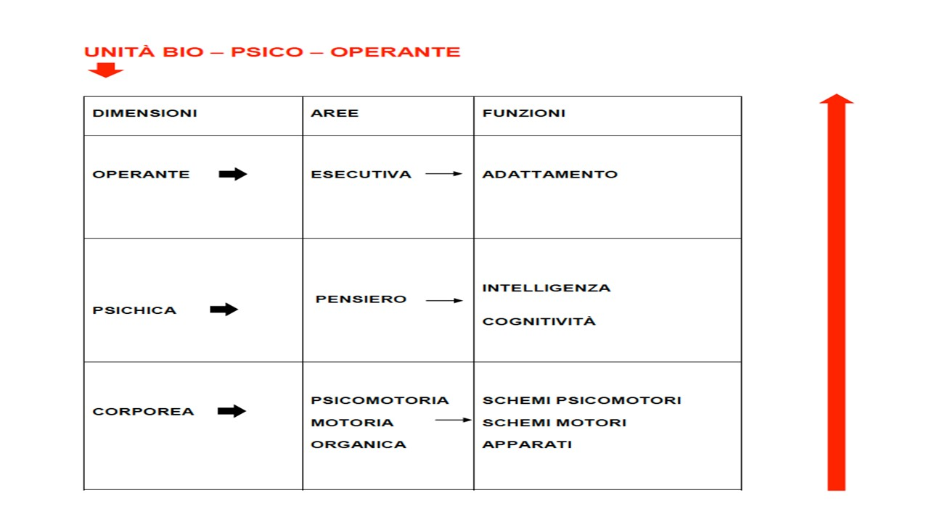

Slide 39
EDUCAZIONI =
L’INSIEME DELLE ATTIVITÀ RIVOLTE ALLO SVILUPPO DELL’UOMO E ALLA FORMAZIONE DELLE FACOLTÀ MENTALI, SOCIALI E COMPORTAMENTALI DI UN INDIVIDUO

Slide 40
Educazione alle relazioni interpersonali, alla socialità e alla convivenza civile;
Educazione alla cittadinanza;
Educazione interculturale, alle differenze di genere e alle pari opportunità;
Educazione alla pace e alla gestione dei conflitti;
Educazione all’ambiente (naturale e culturale) e allo sviluppo;
Educazione ai media e alle nuove tecnologie;
Educazione alla salute;
…

Slide 41
Su cosa puntare?
Rifletti sulle tue esperienze… quali educazioni, a tuo avviso, vanno potenziate?
Su cosa invece si lavora già a sufficienza?
Quali mancano?

Slide 42
Le educazioni nella scuola: lo stato attuale
La scuola ha oggi il compito di PROMUOVERE UN NUOVO UMANESIMO, orientarsi verso una COLLEGIALITÀ NELLA PROGETTUALITÀ.
Edgar Morin, in «La testa ben fatta», scrive: «L’obiettivo dell’educazione dev’essere la formazione di individui che pensino e agiscano in modo autonomo, ma che vedano nella comunità il loro più alto problema di vita».
E ancora, in «I sette saperi necessari all’educazione del futuro»: «C’è un’inadeguatezza sempre più ampia, profonda e grave tra i nostri saperi disgiunti, frazionati, suddivisi in discipline da una parte, e realtà o problemi sempre più polidisciplinari, trasversali, multidimensionali, transnazionali, globali, planetari, dall’altra».

Slide 43
Educazione permanente
Modernità liquida (Bauman, 2002);
L’educazione si colloca al centro dello sviluppo (personale e comunitario) nel momento in cui consente a ciascuno di sviluppare i propri talenti e potenzialità creative → diritto ad apprendere durante il corso della vita;
Educazione degli adulti: attività formali, non formali e informali;
LIFELONG LEARNING (educazione ricorrente/permanente sulla base di tre principi: partecipazione, globalità, uguaglianza delle opportunità).

Slide 44
L. 118/71: anche gli alunni disabili (esclusi i più gravi) possono adempiere l’obbligo scolastico nelle scuole comuni l. 517/77: integrazione di tutti gli alunni disabili nelle scuole elementari e medie; istituzione della figura dell’insegnante di sostegno l. quadro 104/92: assistenza, integrazione sociale e diritti delle persone disabili
LE LEGGI FONDANTI L’INCLUSIONE SCOLASTICA IN ITALIA

Slide 45
La costituzione italiana
All’art. 3 sancisce il principio di eguaglianza formale (eguaglianza di fronte alla legge) e sostanziale (pari dignità sociale); inoltre viene specificato che “è compito della Repubblica rimuovere gli ostacoli di ordine economico e sociale che (…) impediscono il pieno sviluppo della persona umana e l’effettiva partecipazione”.
All’art. 34 viene sancito invece il diritto allo studio, disponendo che la scuola sia aperta a tutti.
L’art. 38 prevede che “gli inabili e i minorati hanno diritto all’educazione e all’avviamento professionale”.

Slide 46
Le «Linee guida per l’inclusione scolastica degli alunni con disabilità» 2009
La scuola è una comunità educante che accoglie ogni alunno nello sforzo quotidiano di costruire condizioni relazionali e situazioni pedagogiche tali da consentirne il massimo sviluppo: una scuola per sapere, ma anche per crescere.
Quello che si è andato affermando negli ultimi anni è il “modello sociale della disabilità”, secondo il quale si ritiene che la disabilità è dovuta all’interazione fra il deficit di funzionamento della persona e il contesto sociale, che assume il ruolo di “barriera” o di “facilitatore” a seconda se favorisce o meno la partecipazione e l’attività della persona.

Slide 47
COMUNITÀ COLLEGIALE
COMUNITÀ DI APPRENDI=
MENTO
SCUOLA DI COMUNITÀ
COMUNITÀ DI CURA
COMUNITÀ DI RICERCA
COMUNITÀ INCLUSIVA

Slide 48
TRE LIVELLI (o TRAGUARDI) adottati dalla comunità in favore dei membri in difficoltà
INSERIMENTO
Sociale
Scolastico
Lavorativo
È un diritto sancito dalla Costituzione italiana (articoli 2, 3, 4, 34)
= reale azione di collocazione del soggetto disabile all’interno delle sedi, dei momenti e delle attività in cui si esercita l’attività formativa o lavorativa, o di relazione sociale.
Ha il senso del riconoscimento etico e giuridico della diversità (vocazione educativa al diverso) costituisce l’apertura di credito ad una funzione pedagogicamente più significativa quale è l’integrazione.

Slide 49
2. INTEGRAZIONE
= la condizione in cui il soggetto interessato da tipicità, diversità o disabilità partecipa ad atti, processi o attività che una comunità esercita. È intesa come partecipazione, coinvolgimento in una situazione di vita. L’effettiva partecipazione alle situazioni, anche se parzialmente o discontinuamente, tende a sollecitare i processi di sviluppo delle funzioni umane nella loro integrità. Due requisiti culturali nell’ambiente ospitante: la reale accettazione della persona portatrice di diversità; un consapevole e fondato disegno di aiuto alla persona. In presenza di ciò ci troviamo in una reale situazione educativa mirata a favorire lo sviluppo dell’individuo.

Slide 50
3. NORMALIZZAZIONE/INCLUSIONE
= lo scopo ultimo e più comprensivo dell’inserimento e dell’integrazione, consiste nel promuovere il benessere psico-fisico personale dell’individuo, quindi uno stato di equilibrio reso dalla presa di coscienza ed accettazione della propria condizione di vita. Ciò si completa nella elaborazione e condivisione di un adeguato progetto di vita per l’individuo disabile. Convergono interventi orientati alla migliore funzionalizzazione delle abilità deficitarie (recupero) ed alla valorizzazione delle risorse personali ed alla consapevole conduzione della propria esistenza.
La normalizzazione si può riconoscere in queste condizioni:

Slide 51
La normalizzazione si può riconoscere in queste condizioni:
Accettazione del proprio stato
Convivenza con le proprie disabilità
Ottimizzazione delle funzioni normo-dotate e/o residuali
Presenza di un progetto di vita
Benessere psico-fisico individuale

Slide 52
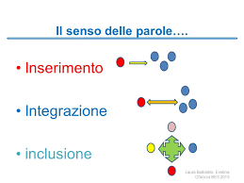

Slide 53
«dall’integrazione all’inclusione» webinar con dario ianes
ATTIVITÀ DI COOPERATIVE LEARNING: PRENDERE NOTA IN COPPIA (JOHNSON E JOHNSON)
L’insegnante svolge una lezione frontale in cui propone alcuni argomenti chiave (in blocchi di 10-15’).
Vengono formate coppie di studenti che dovranno lavorare assieme per costruire appunti di elevata qualità.
Gli alunni prendono appunti individualmente.
Ogni 10’ circa l’insegnante si ferma e gli studenti confrontano gli appunti presi:
- lo studente A riassume quanto scritto a B e viceversa;
- ognuno completa le sue note con quanto ascoltato dal compagno e non presente nel suo lavoro.
5. L’insegnante riprende la spiegazione fino alla conclusione.
6. Gli studenti ripassano e verificano i loro appunti, scrivendo concetti e info eventualmente sfuggiti. Si focalizzano anche su: info annotate, punti salienti, il concetto più interessante. Poi completano gli appunti aggiungendo i nuovi punti di vista emersi.
7. Ogni studente firma gli appunti dell’altro per indicare che li ritiene completi e accurati.

Slide 54
Integrazione e inclusione secondo dario ianes
INTEGRAZIONE =
Partecipazione sociale, apprendimento significativo, senso di appartenenza per gli alunni con disabilità.
INCLUSIONE =
Fare le stesse cose con il 100% degli alunni, evitando ogni forma di marginalizzazione; sviluppo del massimo potenziale cognitivo, metacognitivo, culturale

Slide 55
Universal design for learning o didatticA universale
“l’espressione Universal Design for Learning (UDL) indica una modalità di progettazione e di gestione della pratica educativa volta ad incontrare le diverse modalità di apprendimento e le diverse condizioni che possono presentarsi nei diversi contesti (principalmente scolastici)”
“Il termine Universal Design for Learning è stato coniato dall’architetto Ronald Mace per definire un metodo progettuale innovativo destinato a realizzare contesti inclusivi per le diverse attività umane (dall’abitazione, agli oggetti d’uso, ai contesti di studio, di tempo libero, all’urbanistica e all’arredo urbano e alla strutturazione dei luoghi di cultura, …)

Slide 56
Il messaggio di «lettera a una professoressa» secondo dario ianes
EQUITÀ ≠ UGUAGLIANZA
La vera uguaglianza è fare delle differenze che colmino, compensino quello che ciascuno si porta dentro.
VALORE DELL’ETEROGENEITÀ

Slide 57

Don Lorenzo Milani in «Lettera a una professoressa» (1967)

Slide 58
Con riferimento allo stato di convivenza civile si pone la prospettiva o valore dell’ INCLUSIONE principio e obiettivo di una società accogliente, disponibile a modificare le proprie conoscenze ed abitudini a fronte della compresenza di soggetti disabili.
Normalizzazione = la diversità diventa normale, si declina idealmente come una normale diversità

Slide 59
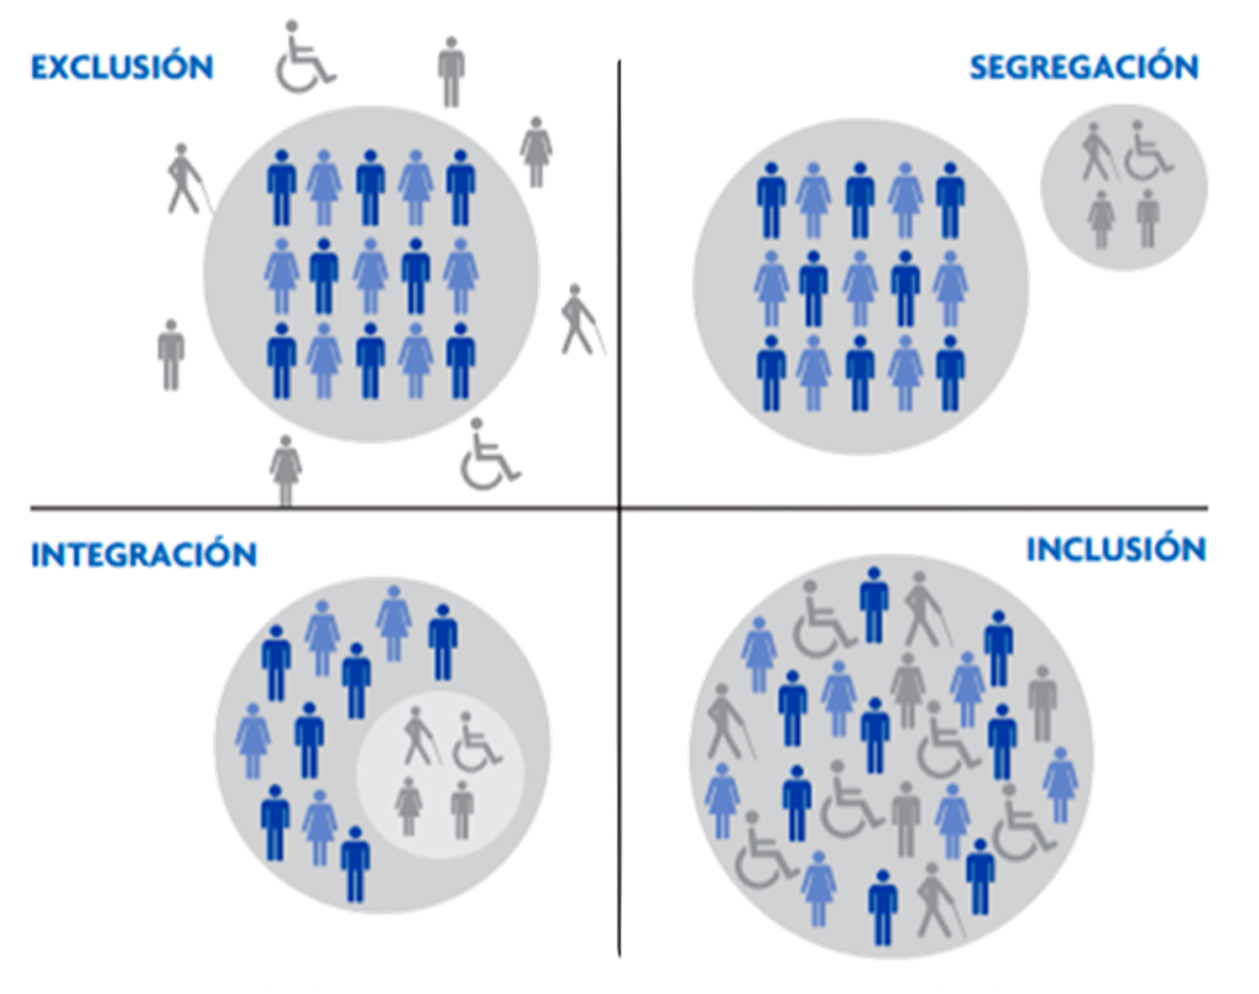

Slide 60
La classificazione internazionale del funzionamento, delle disabilità e della salute (icf) - 2001
L’ICF valuta le ABILITÀ RESIDUE, sostituendo al concetto di «grado di disabilità» quello di SOGLIA FUNZIONALE.
Due macrocategorie:
FUNZIONAMENTO E DISABILITÀ (FATTORI ORGANICI)
a) Strutture corporee (organi e strutture anatomiche);
b) Funzioni corporee (le funzioni fisiologiche espletate).
FATTORI CONTESTUALI
a) Fattori ambientali (dell’ambiente fisico-sociale);
b) Fattori personali (capacità di interazione con l’ambiente).

Slide 61
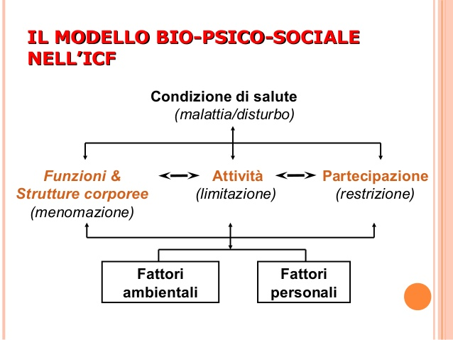

Slide 62
FUNZIONI E STRUTTURE CORPOREE
(ex Deficit)
ATTIVITÀ
(ex Disabilità)
PARTECIPAZIONE
(ex Handicap)

Slide 63
Il brainwriting
È una variante del BRAINSTORMING messa a punto dall’Istituto Battelle di Francoforte.
Ogni partecipante deve essere fornito di un foglio su cui è scritta la parola o la frase stimolo e diviso in tante parti quanti sono i presenti.
Ognuno scrive sotto la prima idea che gli viene in mente e passa il foglio al vicino di destra. Contemporaneamente, riceve un foglio da sinistra sul quale aggiungerà un’altra idea, stimolata anche dalla lettura di quella scritta dal compagno. Le parole o frasi non devono ripetersi. E così via, fino al completamento del giro.

Slide 64
“…le lacrime non sono più lacrime ma parole, e le parole sono pietre”
Carlo Levi (1955)

Slide 65
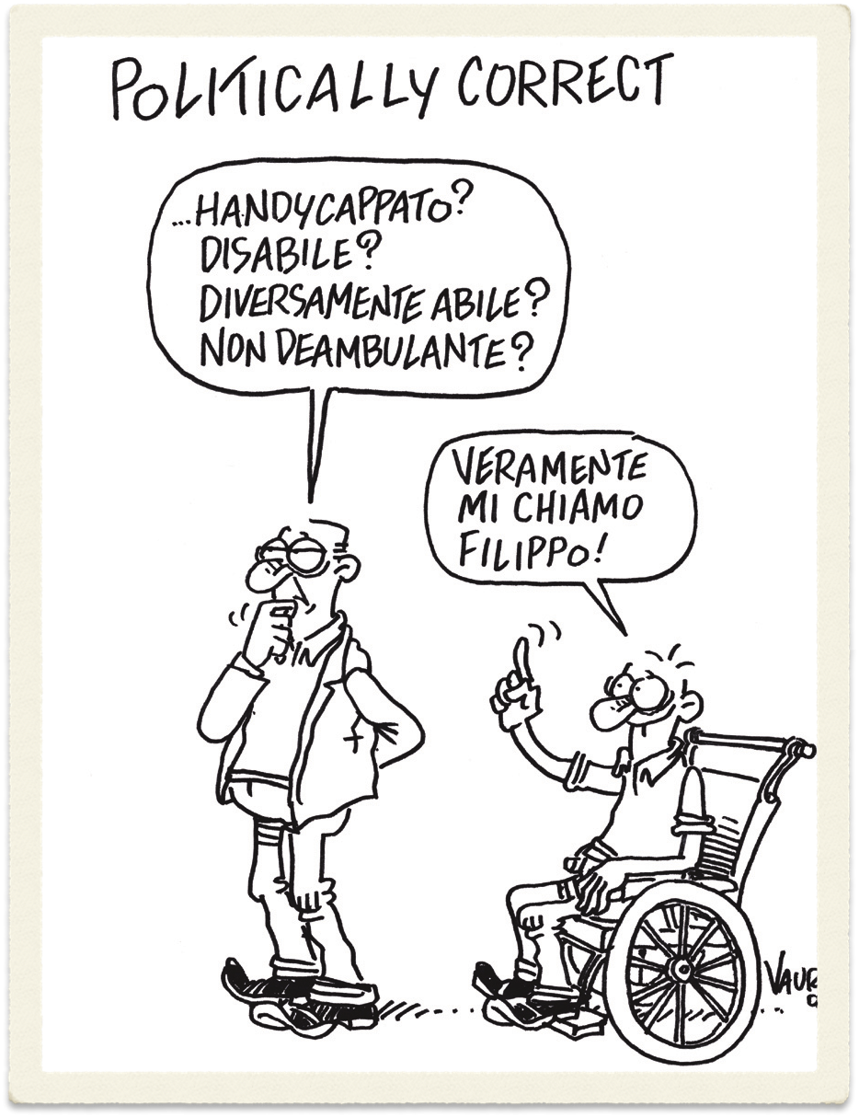
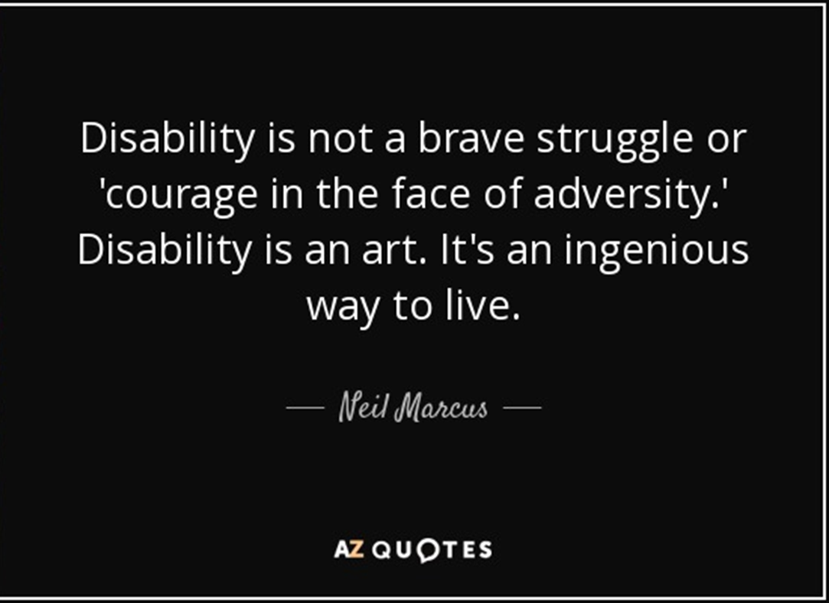

Slide 66
Espressioni, quali “persona handicappata, portatore di handicap, handicappato“, sottintendono implicitamente che la persona debba essere sempre svantaggiata giacché non si riconosce alla persona la possibilità di liberarsi dallo svantaggio, dall’handicap.

Slide 67
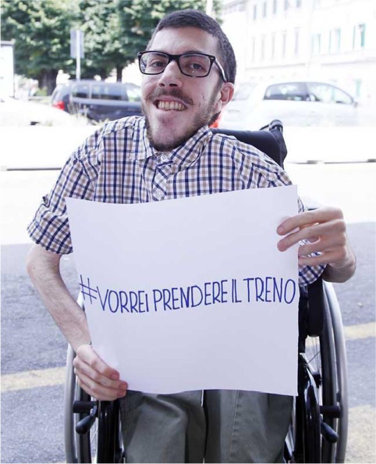
Iacopo Melio,
il giovane disabile che ha lanciato la campagna #vorreiprendereiltreno per segnalare le difficoltà che hanno le persone con handicap a viaggiare sui mezzi pubblici.

Slide 68
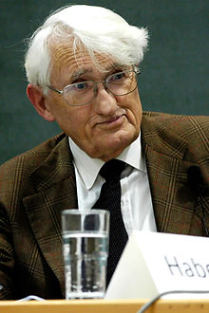
«Inclusione non significa accaparramento assimilatorio, né chiusura contro il diverso. Inclusione dell'altro significa piuttosto che i confini della comunità sono aperti a tutti: anche, e soprattutto, a coloro che sono reciprocamente estranei o che estranei vogliono rimanere»
Jürgen Habermas (Düsseldorf, 18 giugno 1929)
sociologo, filosofo, politologo, epistemologo
tra i principali esponenti della Scuola di Francoforte.

